Slide 1
Творческая мастерская
«От соринки до картинки»
представляет
мастер-класс для педагогов
«Лэпбук»

Slide 2
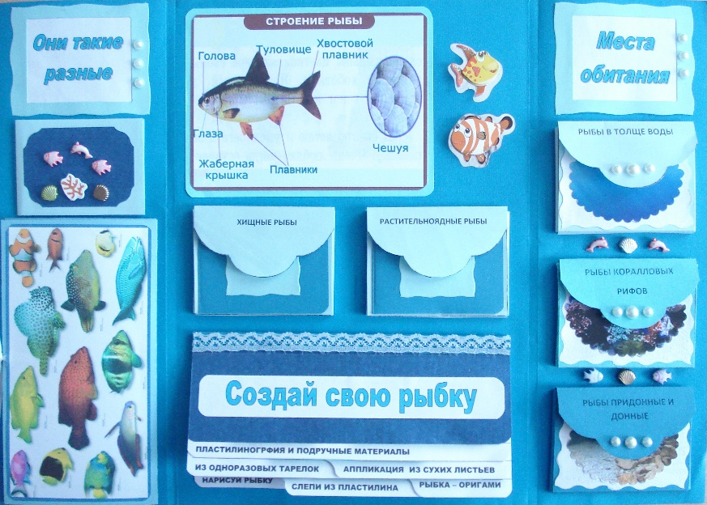
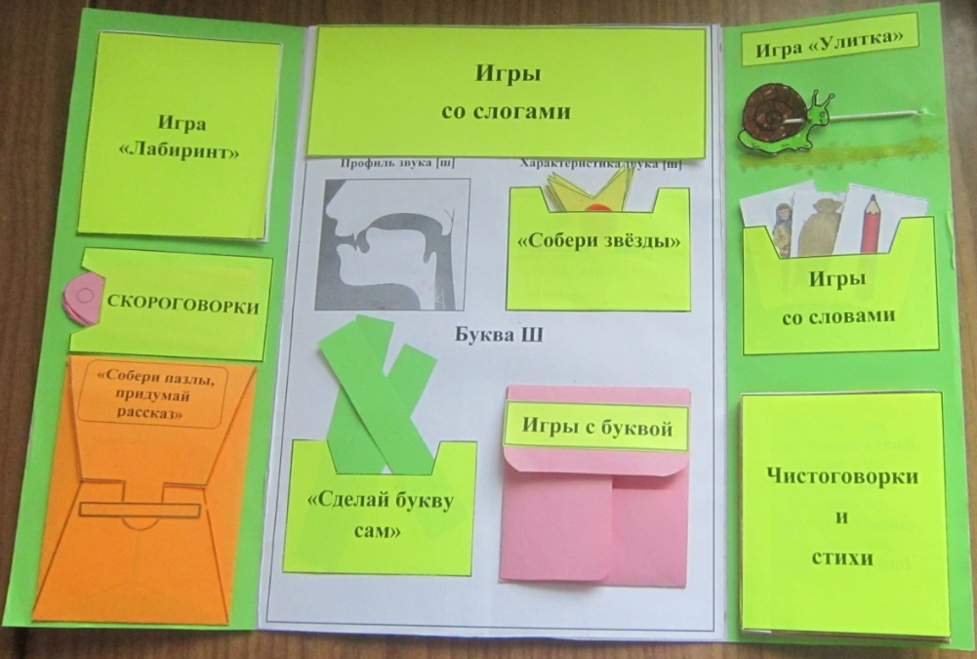
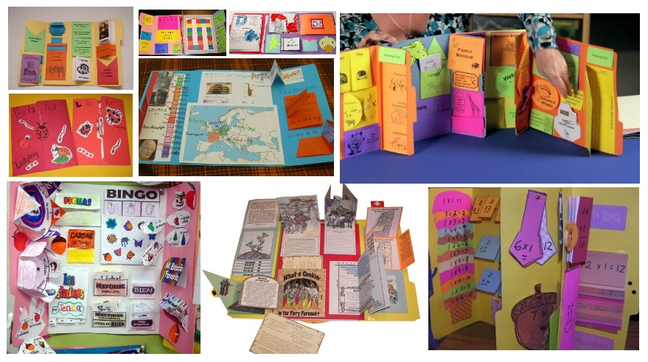
Лэпбук (lapbook) –в дословном переводе с английского значит «наколенная книга» (lap –колени, book- книга).
Лэпбук еще называют тематическая или интерактивная папка - это самодельная бумажная книжечка с кармашками, дверками, окошками, подвижными деталями.

Slide 3
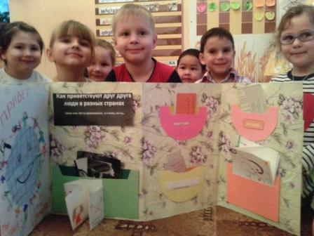
Актуальность этой темы состоит в том, что лэпбук- это отличный способ закрепления и повторения материалов проекта или тематической недели.
Лэпбук помогает ребенку по своему желанию организовать информацию по изучаемой теме и лучше понять, и запомнить материал (особенно если ребенок визуал).

Slide 4

Этапы создания лэпбука:
Определение темы.
Тема для папки может быть совершенно любой, как и ее сложность.
Лучше всего получаются лэпбуки на какие-то частные, а не на общие темы.

Slide 5
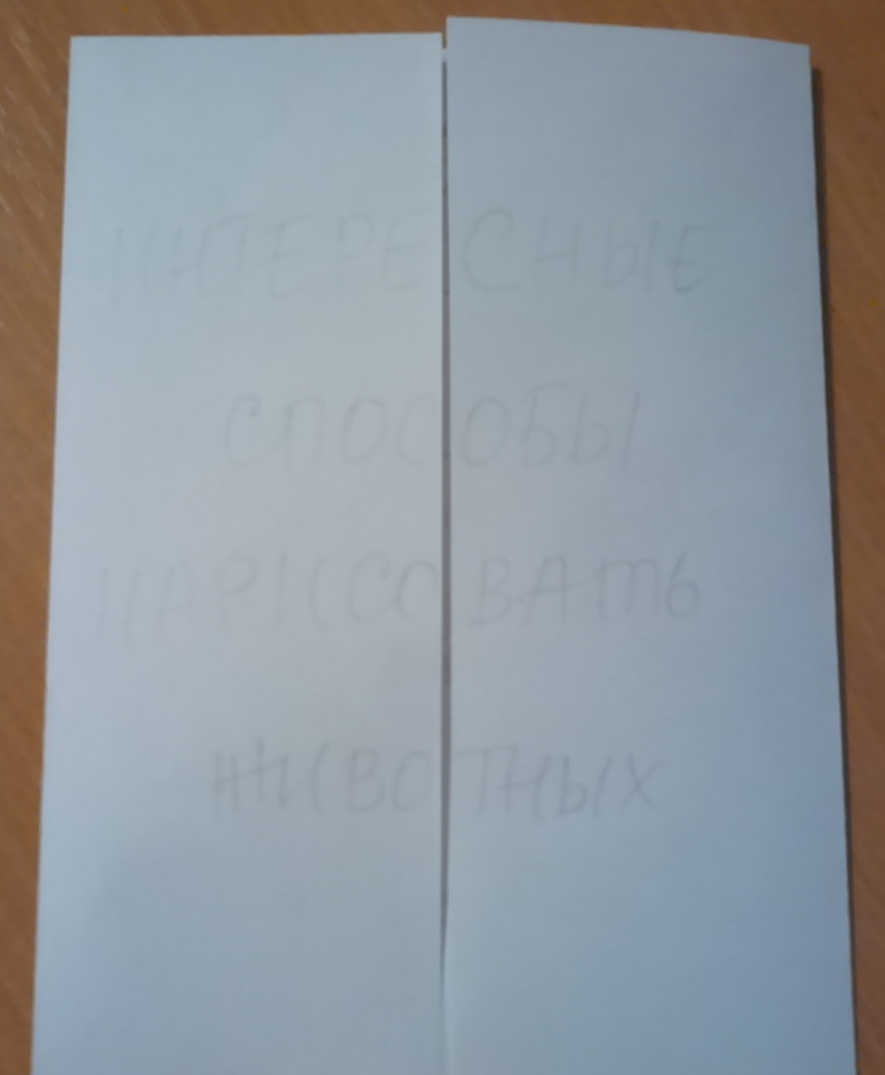
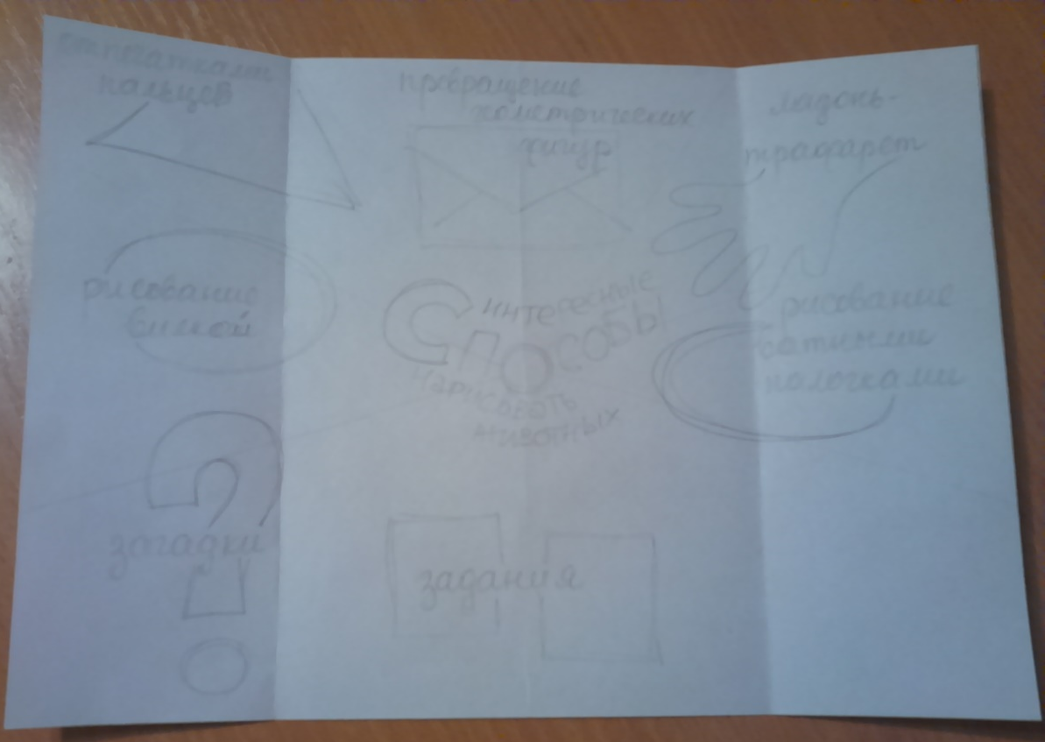
2. Составление плана.
Лэпбук - это не просто книжка с картинками. Это учебное пособие. Поэтому надо продумать, что он должен включать в себя, чтобы полностью раскрыть тему. А для этого нужен план того, что вы хотите в этой папке рассказать.

Slide 6
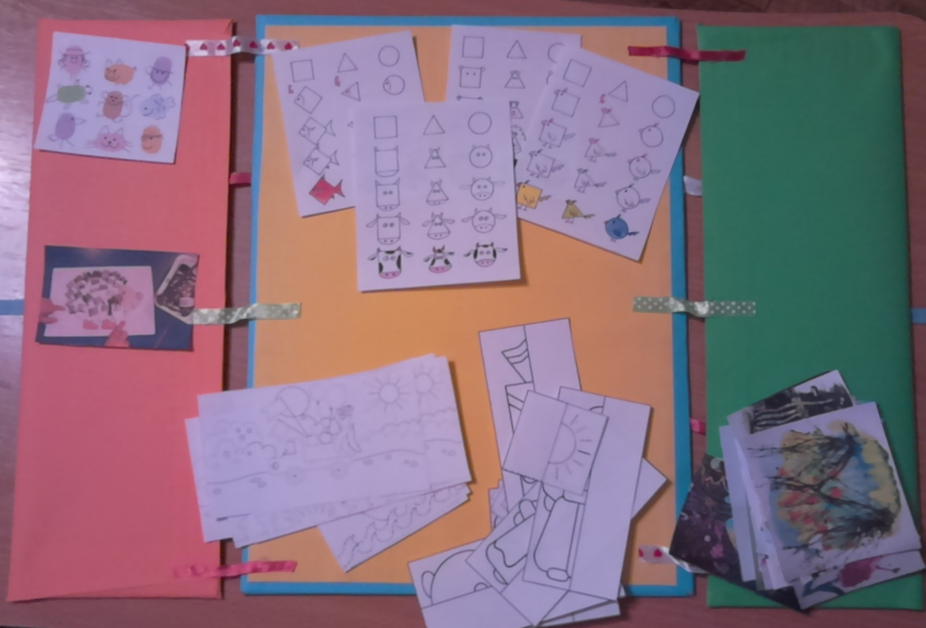
3. Следующий этап – разработка макета. Надо придумать, как в лэпбуке будет представлен каждый из пунктов плана.

Slide 7
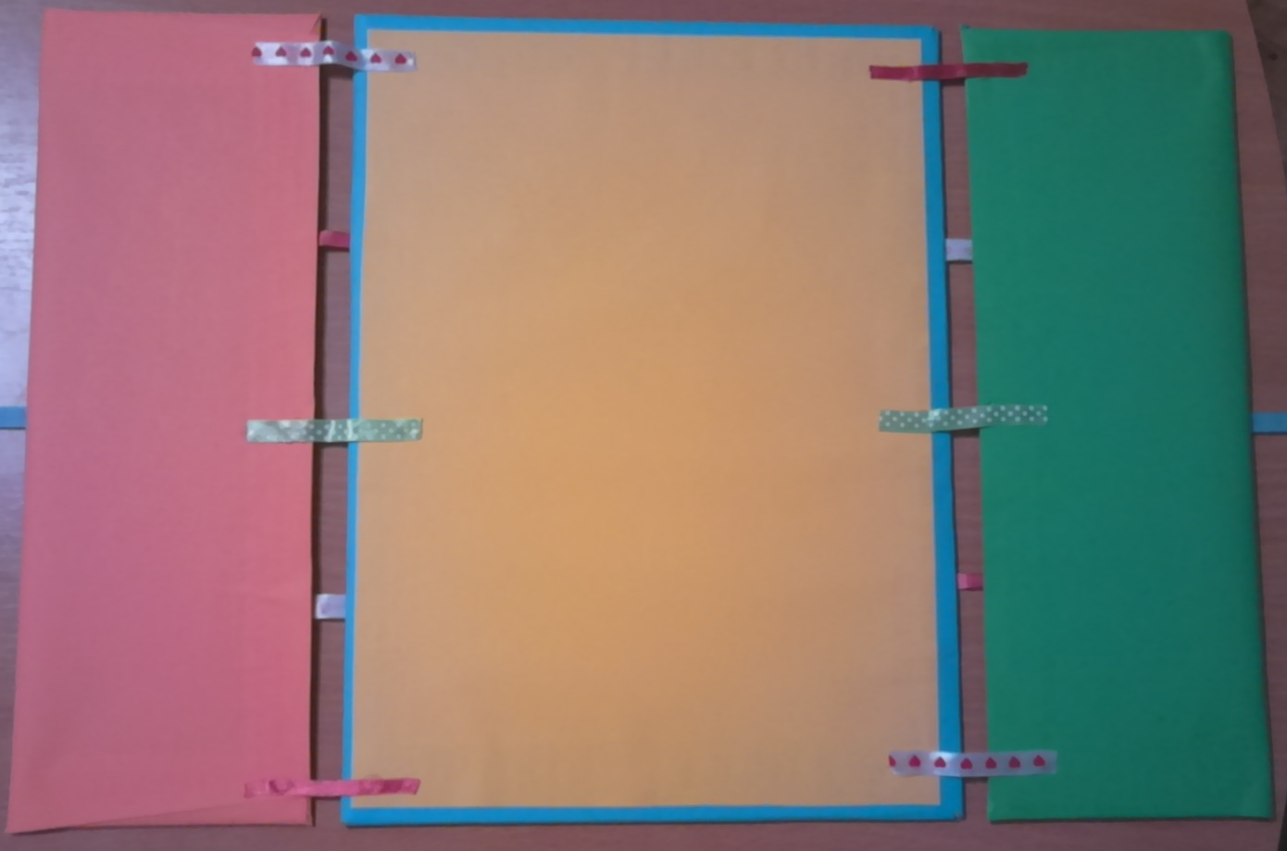
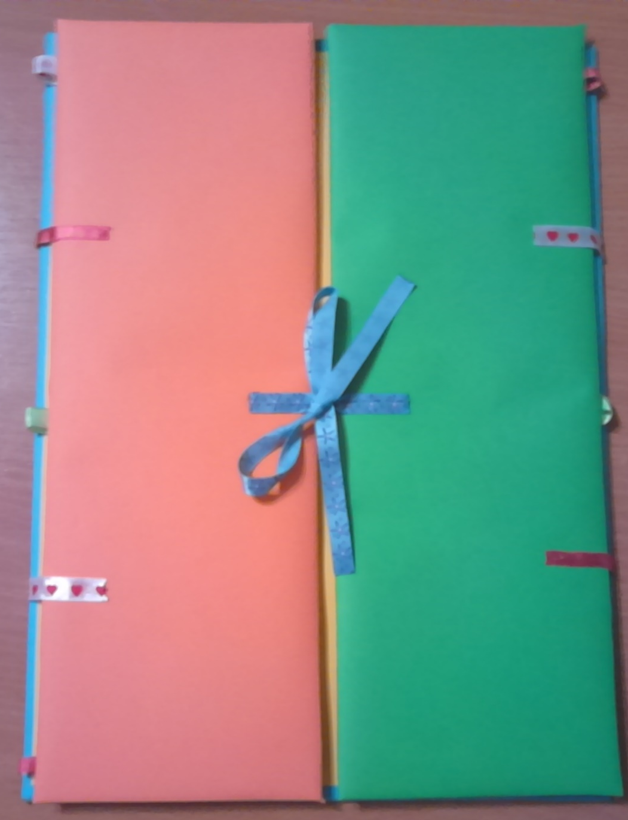
4. Изготовление шаблона в натуральную величину и его заполнение материалами согласно плану

Slide 8
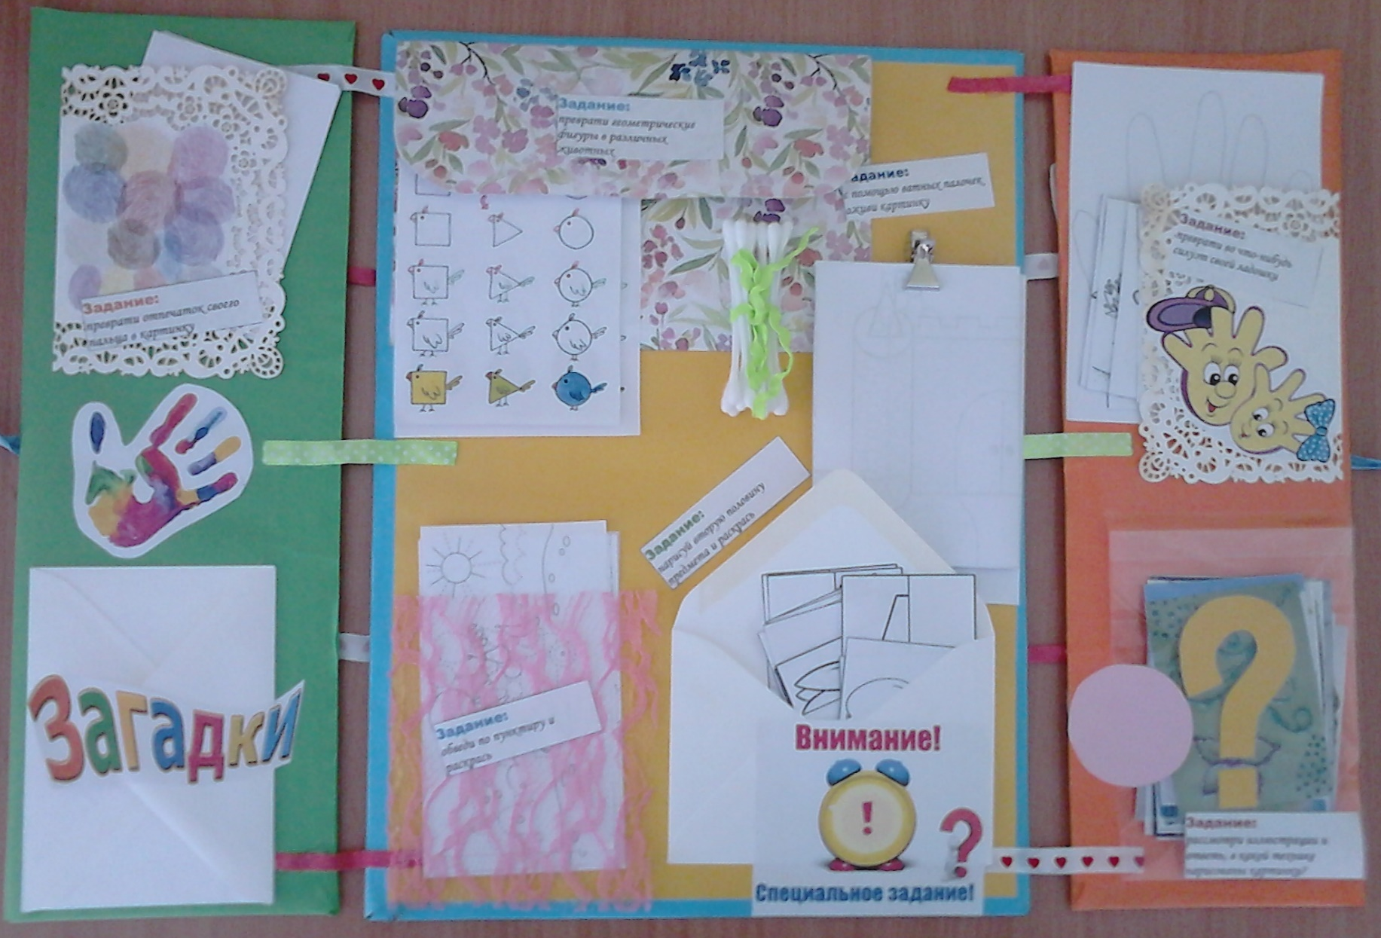
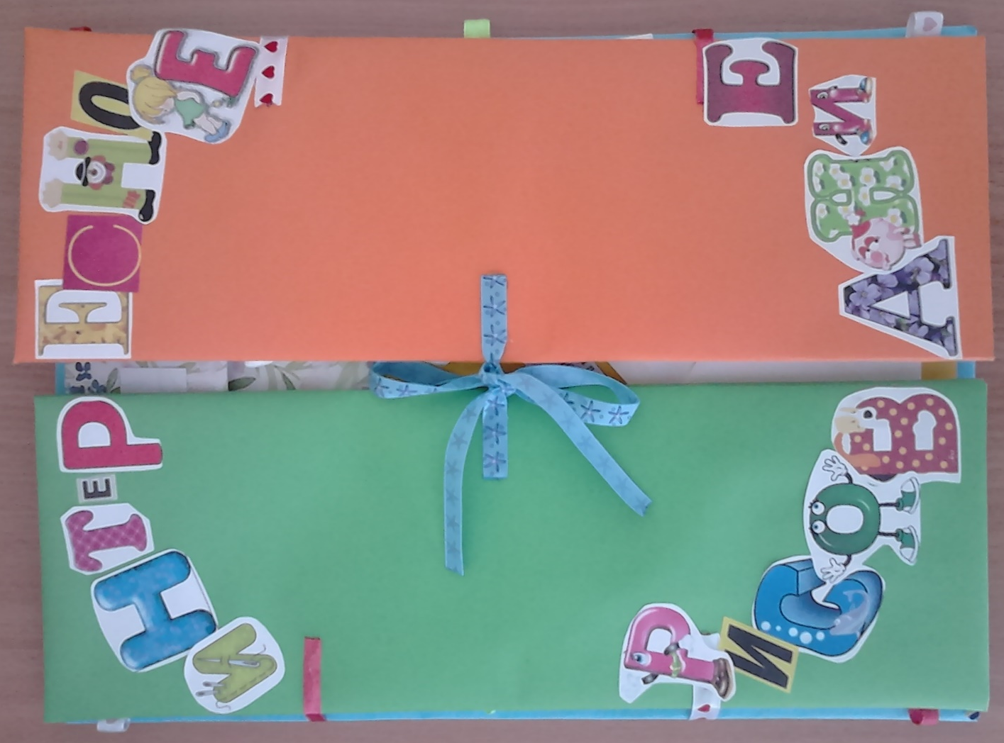

Slide 9


Slide 10
Лэпбук - это не просто книжка-игрушка. Это способ оформления самостоятельного исследовательского проекта.
Необычная подача материала обязательно привлечёт внимание ребёнка, и он ещё не раз возвратится к этой папке, чтобы полистать- поиграть в неё, а заодно, незаметно для себя самого, повторить пройденный материал.

Slide 11
Спасибо за внимание!

